Slide 1
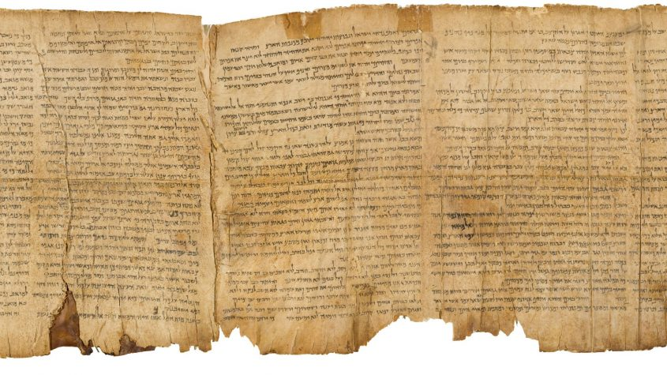
PENGANTAR
PERJANJIAN BARU
TARIKH : 5 ~ 29 / Oktober, Tahun 2020
REV. WILLIAM YANG
- SAM KL -

Slide 2

PEMANDANGAN MARKUS

Slide 3
*Matius
*SINOPTIK:
“MELIHAT BESAMA”
SUSUNAN KITAB-KITAB P. B.
FAKTA-FAKTA & TEOLOGI
SEJARAH GEREJA
ISU-ISU GEREJA
KEKEKALAN
MASA DEPAN
Kisah Para Rasul
ROMA
1 TESALONIKA
IBRANI
WAHYU
1 Korintus
2 TESALONIKA
Yakobus
*Markus
2 Korintus
1 TIMOTIUS
1 PETRUS
Galatia
2 TIMOTIUS
2 PETRUS
*Lukas
EFESUS
TITUS
1 YOHANES
FILIPI
2 YOHANES
Yohanes
KOLOSE
FILEMON
3 YOHANES
RINDU KEKASIHKU
GESA ERAT-ERAT FIRMAN KRISTUS
FILE
YUDAS
TELAH TIMBUL TERANG
INGAT YANG PALING PENTING 1,2,3 YOHANES & YUDAS

Slide 4
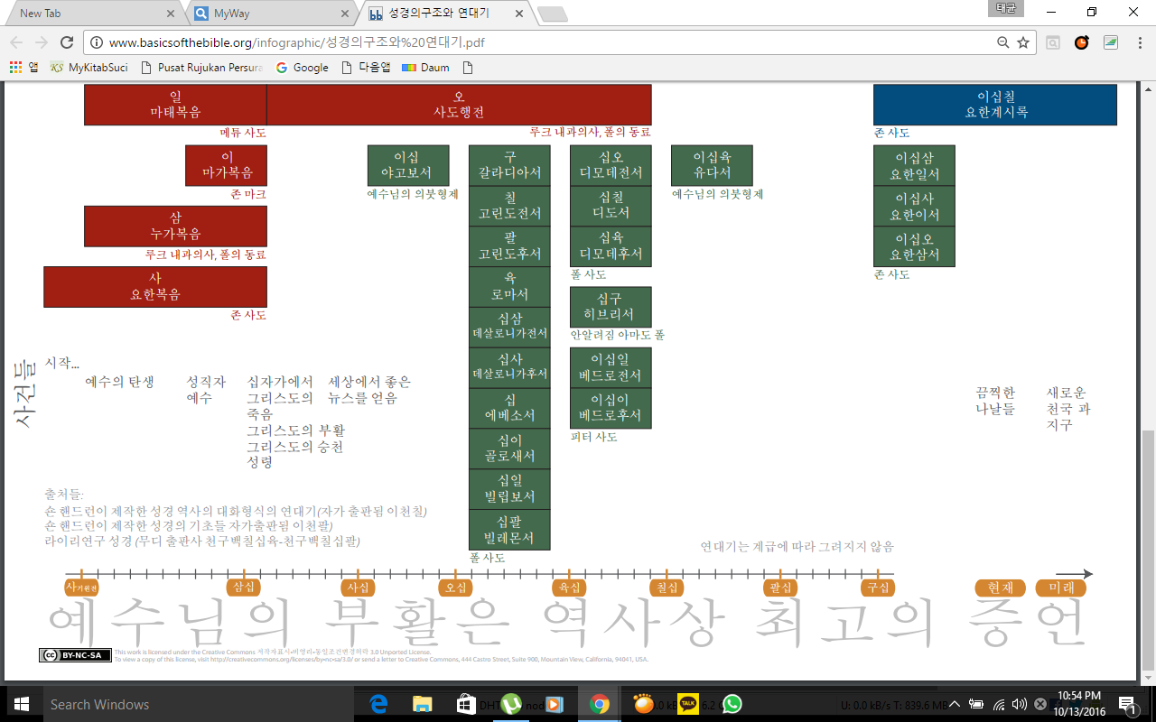
Matius
Kisah Para Rasul
WAHYU
Markus
Yakobus
Galatia
1 TIMOTIUS
1 YOHANES
Lukas
1 Korintus
TITUS
YUDAS
2 YOHANES
Yohanes
2 Korintus
2 TIMOTIUS
ROMA
3 YOHANES
DISALIPKAN
IBRANI
1 TESALONIKA
PERMULAAN
BANGKIT
2 TESALONIKA
KELAHIRAN YESUS
NAIK KE SYURGA
EFESUS
1 PETRUS
FILIPI
ROH KUDUS
2 PETRUS
KOLOSE
YESUS DIBAPTIS
FILEMON
4S.M.
30T.M
40T.M
50T.M
60T.M
70T.M
80T.M
90T.M

Slide 5
Tujuan Pelajaran Pengantar Alkitab Perjanjian Baru adalah yang memahami tema setiap Kitab dan Fasal dalam Perjanjian Baru.
Maka mari kita memahami strukur sedemikian setiap kitab sambil membaca Alkitab dan hafal ayat khas.

Slide 6
Pemandangan Bukit Markus
Kebakaran Agung Rom bermula pada malam 18 Julai pada tahun 64M, antara kelompok kedai sekitar Circus Maximus.
Api merebak dengan pantas melalui kawasan berpenduduk padat di bandar.
Pada akhirnya, tiga daerah musnah sama sekali dan tujuh rosak teruk.

Slide 7
Cornelius Tacitus (55-120 AD), seorang ahli sejarah Romawi abad pertama, dianggap sebagai salah satu ahli sejarah yang paling tepat di dunia purba.
Sebuah kutipan dari Tacitus tentang Kebakaran Agung Rom menyatakan bahawa

Slide 8
antara yang musnah termasuk peninggalan Yunani yang tiada ganti, kuil dewa Rom, sejumlah besar bangunan awam dan istana maharaja Nero sendiri.
Nero berhenti bercuti selepas mendengar tentang api di Rom dan datang ke Rom.

Slide 9
Nero berusaha untuk menyelesaikan bencananya dan beliau juga membekalkan makanan kepada mangsa api Rom.
Walau bagaimanapun, sentimen rakyat Rom tidak stabil dan Kekeliruan Sosial tersebar, malah muncullah khabar angin tentang Pembakar Rom Maharaja Nero.

Slide 10
Nero “menimbulkan penganiayaan-penganiayaan yang paling kejam pada suatu kelompok masyarakat....yang disebut orang Kristian...Kristus, yang dari Dialah sebutan itu berasal, menderita hukuman yang paling ekstrim selama pemerintahan Tiberius, Pontius Pilatus...” Tacitus katanya.

Slide 11
Kemudian Maharaja Nero dan kuasa Senat mengalihkan tanggungjawabnya kepada Kristian iaitu agama baru yang muncul utnuk mendapat penyokongan rakyat Rom.
Di dalam kota Rom dan di sekitarnya, ramai sekali orang Kristian ditangkap dan dibunuh dengan cara yang paling kejam.

Slide 12
Penganiayaan ini juga membawa kematian martir rasul Paulus dan kematian martir rasul Petrus juga.
Ramai sekali Kristian menghadapi kekeliruan.
Keadaan sedemikian di Rom bagi orang-orang Kristian adalah Kekeliruan, kosong, gelap gulita, dan kecewaan.

Slide 13
Dalam keadaan sedemikian di Rom, Markus menulis kitab Markus bagi orang-orang Kristian di Rom.
Siapakah tokoh Markus?
Jawaban yang paling lama dan penting terhadap pertanyaan itu daripada Papias, penilik jemaat di Hielaporis sehingga tahun 130 M.

Slide 14
Beliau berkata bahawa Markus sebagai setiauhasa dan juga perterjemah Petrus iaitu salah satu orang daripada dua belas murid Yesus “dengan teliti menulis semua perkara yang dikenang Petrus.”
Khanya perkataan tersebut sangat penting sebab Papias (60-135 T.M.) mengenal rasul Yohanes secara peribadi.

Slide 15
Menerut sebuah buku yang ditulis oleh Richard J. Bauckham, dalam kenyataan Markus menyebut tentang Petrus banyak kali daripada kitab Injil lain.
Jika membaca kitab Markus dengan telti dan tepat, Satu pun tidak ada perkara yang berlaku tanpa Petrus.

Slide 16
Kalau sedemikian, tidak ada masalah tentang sebutan bahawa Kitab Injil Markus adalah hampir kesaksian Petrus tentang Yesus Kristus.

Slide 17
Markus menggunakan istilah-istilah khas terlibat Rom.
Istilah Tentera (Legion – 5:9; Praetrium - 16), Istilah mahkamah (sesah 15:15), Unit Mata wang (Dinar, 6:37; 12:15; 14:5 Kodrantes – 12:42)

Slide 18
dan tentang istilah khas, Bahasa Latin, Bahasa Yunani dan Bahasa Aramik digunakan untuk menterjemahkannya (3:17; 5:41: 7:11, 34; 9:43; 10:46; 14:36; 15:22, 34).
Istilah terhadap Kodrantes atau Praetrium adalah perkataan-perkataan yang tidak digunakan oleh orang Yahudi.

Slide 19
Penulis kitab Markus adalah juru bahasa / penterjemah bagi rasul Petrus iaitu dari bahasa Ibrani ke bahasa Yunani. Penulis kitab Markus ialah Yohanes yang disebut Markus, ibunya Maria.
Rumahnya digunakan ruang ibadat murid-murid Yesus untuk berkumpul dan berdoa (KPR 12:12).

Slide 20
Dia adalah anak buah Barnabas (Kolose 4:10).
Dalam kitab Markus 14:50~52, “50 Ketika itu semua pengikut Yesus lari meninggalkan Dia. 51 Seorang lelaki muda yang memakai sehelai kain linen untuk menutupi badan, mengikuti Yesus. Apabila orang cuba menangkap

Slide 21
lelaki itu, 52 dia melepaskan kainnya lalu lari bertelanjang.”
Seorang lelaki muda adalah Markus sendiri.

Slide 22
Dia pergi bersama-sama dengan Barnabas dan rasul Paulus pada perjalanan mubaligh pertama Paulus, tetapi kemudian Yohanes yang disebut Markus meninggalkan mereka di Perga di Pamfilia lalu kembali ke Yerusalem. (KPR 13: 5, 13; 15:38).

Slide 23
Perkara Markus menyebabkan perpecahan antara Barnabas dan Rasul Paulus dalam pelayanan mubaligh.
Tetapi dalam Kasih Yesus Kristus, Markus dipercayai oleh rasul-rasul lagi dan dia membantu rasul Paulus dan rasul Petrus kelak (Kolose 4:10; Filemon 24; 2 Timotius 4:11; 1 Petrus 5:13).

Slide 24
Di dalam 2 Timotius 4:11,
“Hanya Lukas bersama-sama aku di sini. Jemputlah Markus dan bawalah dia bersama denganmu, kerana dia dapat menolong aku dalam pekerjaanku.”

Slide 25
Di dalam 1 Petrus 5:13,
“Jemaah di Babel yang juga dipilih oleh Allah, mengirim salam kepada kamu, demikian juga anakku Markus.

Slide 26
Kitab Markus adalah buku yang paling Pendek daripada kitab Injil.
Audiens kitab Markus ialah Orang Rom.
Oleh sebab itu kitab itu ditulisnya dengan gaya bahasa ringkas.
Kitab ini menyatakan Yesus yang datang sebagai hamba.
Perkataan “Hamba” untuk menyatakan

Slide 27
Yesus Kristus adalah sebuah Macunisme aspek kebudayaan tentang Watak dan Peristiwa Yesus yang hakikat hidup di Yudea untuk mudah difahami di dalam budaya Yunani, iaitu Negeri lain, budaya lain dan juga untuk mudah dipengaruh di dalam budaya Yunani.

Slide 28
Negeri Yunani ada banyak mitos daripada negeri yang lain.
Walaupun tanpa pengetahuan tentang Mitos Yunani, kita boleh mengenal nama-nama mitologi Yunani, iaitu Zeus, Hermes, Apollo, Hades, Venus dan lain-lian.

Slide 29
Dewa-dewa dalam mitologi Yunani ada persatuan yang tetap, iaitu para dewa-dewi ada ‘tugas (duty)’ yang asliah.
Iaitu, Zeus bertugas untuk memerintah dunia ilahi sebagai raja dewa-dewa dan untuk mengurus dunianya sebagai pengurus, Apollo bertugas sebagai dewa cahaya dan matahari.

Slide 30
Venus mengatur kecantikan.
Sedemikian, tugas dewa-dewi ditetapkan bukan ‘untuk dewa-dewi’, tetapi ‘untuk manusia’.
Hal itu adalah kekhasan mitologi Yunani.
Oleh sebab itu Penulis Markus seorang Yunani usaha menyatakan Yesus ‘sebagai hamba’.

Slide 31
Penulis ini juga menyatakan pekara-perkara secara ciri-ciri laporan realistik sama seperti wartawan dalam media.
Temperamen orang Rom adalah Bangsa yang terburu-buru dan murah hati.
Maka dia harus menjelaskan hakikat-hakikat secara ringkas sesuai dengan Temperamen orang Rom.

Slide 32
Frasa-frasa Bahasa Aramia digunakan banyak kali contoh, Talita Kum (Markus 5:41), Efata (Markus 7:34), Eloi, Eloi, lama sabakhtani (Markus 15:34), Boanerges (Markus 3:17), Bartimeus (Markus 10:46), Getsemani (Markus 14:32), Golgota (Markus 15:22), Korban dan sebagainya.

Slide 33
Tema kitab Markus ialah penyampaian Injil.
Dengan Markus menyampaikan injil kepada orang bukan Yahudi / orang Rom sebagai Audiens, kitab ini mempunyai salah satu alasan penulisannya untuk memelihara cerita-cerita Petrus sebagai kesaksian yang abadi bagi jemaah.

Slide 34
Penulisan Perkara-perkara dipersingkat Markus secara ringkas.
Di dalam kitab Markus dalam bahasa Yunani, “εὐθὺς” Segera dinyatakan sebagai kata adverba 42 kali.
Hal itu Kekerapan yang sangat tinggi iaitu memerli kecemasan dan kesegaran.

Slide 35
Pemandangan Pokok di dalam Matius
“Inilah Permulaan Inji; tentang Yesus Kristus Anak Allah.” kitab Markus dan kitab Matius ada Tujuan yang sama iaitu “Keselamatan terhadap semua bangsa di bumi”, tetapi pendekatannya berbeza baik pihak Matius menurut pelayanan yang

Slide 36
Menjadi pengikut Yesus mahupun pihak Markus menurut Pelayanan yang menginjil.
Struktur kitab Markus hampir sama dengn struktur kitab Matius.
Strukturnya berikut:
Persiapan Yesus untuk pelayanan (1:1~1:13),

Slide 37
Pelayanan Yesus selepas Dia dibaptis (1:14~3:12),
Pelatihan Yesus terhadap dua belas Pengikut-Nya dan Pengutusan mereka (3:13~8:38),
Pelayanan selepas Yesus berubah rupa-Nya (9:1~14:42),

Slide 38
Yesus yang diderita (14:43~15:47),
Yesus yang dibamgkitkan (16:1~20).

Slide 39
Garis Besar utama menurut setiap Fasal dalam kitab Markus
Injil tentang Yesus Kristus
Yesus menyembuhkan seorang lumpuh
Seorang yang lumpuh sebelah tangan
Ibarat tentang seorang penamai
Di daerah Gerasa

Slide 40
Yesus mengajar di Nazaret
Adat istiadat nenek moyang
Empat ribu orang
Penjelmaan
Perceraian
Yesus masuk ke Yerusalem
Ibarat tentang penyewa ladang
Tanda-tanda akhir zaman

Slide 41
Yesus diurapi
Yesus di hadapan Pilatus
Kebangkitan Yesus

